Slide 1


Aplicación de la metodología de Enseñanza de Ecología en el Patio de la Escuela (EEPE)
Lic. María Renée Zapata Osorio

Slide 2
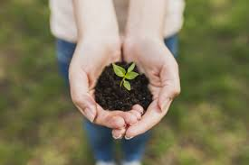
Una propuesta pedagógica para desarrollar iniciativas de Enseñanza de la Ecología en el Patio de la Escuela, que se basa en el Ciclo de Indagación.

Slide 3
Ciclo de Indagación. 3 pasos:
Partiendo de este conocimiento y de la habilidad de aprender con autonomía y pensar críticamente, los docentes y sus estudiantes podrán tomar decisiones sobre sus actos mucho más responsablemente y con mayor conocimiento de las consecuencias que estas acciones tienen sobre el entorno.
La pregunta
La Acción
La reeflexión

Slide 4
Introducción:
Sabiduria Ancestral y Vida moderna.
Exploración del entorno
Curiosidad
Necesidad
Imaginación
Motores del avance de la humanidad
Encontrar soluciones que la vida nos plantea
Crisis de la humanidad; salud ambiental del planeta
Contaminación de las fuentes de agua
La erosión de los suelos
Acumulación de basuras
Desaparición de los bosques y de formas de vida (Biodiversidad)
Solución; creatividad, ingenio, abrir nuestra mente a la curiosidad. “Mirar lo que podemos hacer y cambiar éstos efectos”

Slide 5
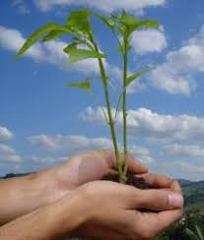
Crisis Ambiental: es el máximo reto que ha enfrentado la humanidad.
Y como grandes problemas requieren grandes soluciones, el espacio que tenemos disponible para la creatividad y la innovación es inmenso.

Slide 6
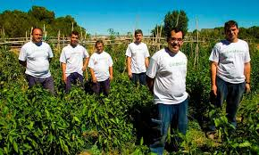
COMUNIDADES:
PAPEL DE LA EDUCACIÓN; FACILITAR PUENTES DE COMUNICACIÓN ENTRE LAS PERSONAS DESDE SUS DIFERENTES SABERES Y EXPERIENCIAS: DESARROLLAR SOLUCIONES DE MANERA INTEGRAL
CONOCIMIENTO
INFORMACIÓN
DESICIONES ACERTADAS
MANEJO DE SU ENTORNO
CONSECUENCIAS DE SUS ACCIONES
EL MUNDO DE HOY/PERSONAS CON CONOCMIENTOS BÁSICOS/HABILIDADES; AUTONOMÍA, RESPETO, CREATIVIDAD, CAPACIDAD DE TRABAJO GRUPAL E INNOVACIÓN.

Slide 7
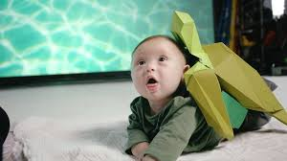
EJE TRANSVERSAL: MEDIO AMBIENTE
Conocimientos de ciencias ecológicas, historia, geografía, matemática, lenguaje, relaciones humanas y ética.
La Enseñanza de la Ecología en el Patio de la Escuela (EEPE) es una propuesta pedagógica enfocada hacia la educación en ciencias naturales, y en particular en ecología. Busca construir una propuesta novedosa para enfrentar los retos de dar a los estudiantes una formación integral de conocimientos y habilidades.

Slide 8
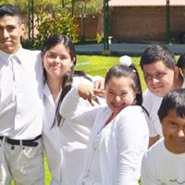
HISTORIA EEPE.
Surgió hace quince años en un grupo de ecólogos, educadores norteamericanos y estudiantes latinoamericanos de postgrado, entre ellos el Dr. Peter Feinsinger. Reflexionando sobre la necesidad de conservar las distintas formas de vida y los procesos de que hacen parte.
Proveer a maestros respuestas a su entorno-herramienta para crear programas de ecología escolar. (Experiencia directa del entorno inmediato).
¿Dónde?

Slide 9

En cada una de las iniciativas EEPE en América Latina es evidente que:
■ Cada equipo de trabajo desarrolla la iniciativa local de la EEPE de acuerdo con las características de su localidad, es decir “ a su manera”.
■ No existe un modelo que se copia de una localidad a otra; se trata de sembrar ideas y entusiasmo por conocer lo que tenemos.
■ Cada equipo de trabajo desarrolla sus propias actitudes y puntos de vista de acuerdo con su experiencia cotidiana y su entorno.

Slide 10
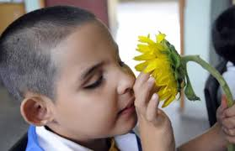
OBJETIVO PRINCIPAL DE LA EEPE:
Proveer a los niños y niñas del continente, a través de sus docentes, una herramienta de investigación que les permita estudiar, comprender, analizar y reflexionar sobre los procesos ecológicos y los efectos de la acción humana en su entorno local y en un entorno más amplio.
Es una propuesta que se apoya en la pedagogía constructivista, donde los docentes y sus estudiantes construyen preguntas sobre su entorno (natural, social, cultural) y las responden a través de la acción.
La esencia pedagógica de la EEPE es aprender haciendo y aprender reflexionando.

Slide 11
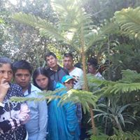
OBJETIVOS ESPECÍFICOS:
a) Estimular a los maestros, maestras y otros miembros de la comunidad para que incorporen la educación ecológica en sus actividades y currículos escolares, a partir de su entorno inmediato, el patio de la escuela.
b) Impulsar el uso de la metodología denominada “Ciclo de Indagación de Primera Mano” en el desarrollo de iniciativas y procesos curriculares adelantados en las comunidades escolares.
c) Integrar esta metodología al desarrollo de los contenidos de ciencias naturales y otras áreas como matemáticas y ciencias sociales propios de la educación formal.
d) Incentivar a los investigadores y profesionales ambientales en el desarrollo y difusión de programas de educación ecológica en las escuelas primarias y secundarias de la zona donde trabajan.
e) Promover el trabajo conjunto de docentes e investigadores para que, basándose en la complementariedad de sus conocimientos y habilidades, establezcan programas de investigación autosuficientes para las escuelas de su localidad

Slide 12
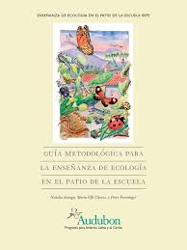
LA GUÍA METODOLÓGICA DE LA EEPE
Principios y herramientas para la formar ciudadanos con capacidad para observar, informarse, reflexionar y comprometerse con el manejo sostenible de su entorno natural, cumpliendo y enriqueciendo a la vez la educación formal.

Slide 13
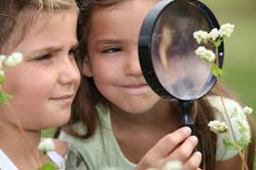
CAPÍTULO 1:
la curiosidad y la observación: motores que mueven al mundo
Fundamenta tanto en nuestra curiosidad como en nuestra capacidad de observar, relacionar y explorar nuestro mundo.

Slide 14

NUESTROS SENTIDOS…
Como muchos otros seres vivos, los humanos estamos equipados con instrumentos muy sofisticados para percibir y explorar el mundo que nos rodea y satisfacer nuestra curiosidad: los sentidos, ellos nos proporcionan información muy variada sobre las características de los objetos y seres existentes a nuestro alrededor.
Nuestro cerebro procesa toda la información que nos proporcionan los sentidos, la combina y analiza y produce lo que solemos llamar nuestro “punto de vista”. Para nosotros, este punto de vista, que se basa principalmente en lo que vemos, suele abarcar lo que queda incluido entre el suelo y unos cuantos metros por encima de nuestra cabeza. Este entorno suele sernos muy familiar, tanto que muchas veces nos movemos en él sin percibirlo realmente, sólo atentos a no pisar la piedra o caer en el hueco. Es mediante la observación que podemos conocer y describir los objetos, seres animados y paisajes a nuestro alrededor. Así mismo, haciendo observaciones cuidadosas durante periodos de tiempo suficientes, podemos detectar cambios en estos seres, objetos y paisajes.

Slide 15

LAS PREGUNTAS
¿Y cómo surgen las preguntas? Las preguntas que nos hacemos suelen ser el resultado de la combinación de nuestras observaciones, de nuestras experiencias anteriores y de la información que tenemos disponible; casi sobre cualquier tema que se nos presenta, hemos leído o escuchado algo en el pasado.
LAS PREGUNTAS Mientras observamos, muchas veces sin darnos cuenta también estamos comparando, clasificando, diferenciando y haciéndonos preguntas sobre los elementos que percibimos a través de nuestros sentidos. Esto nos permite aproximarnos y conocer la abrumadora variedad (diversidad) de organismos y procesos que hay en nuestro entorno.
Guía. Práctica.

Slide 16
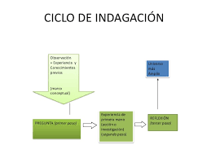
MÉTODO CIENTÍFICO:
CURIOSIDAD+OBSERVACIÓN e IMAGINACIÓN= INVESTIGACIÓN

Slide 17
CAPÍTULO 2:El ciclo de indagación, una herramienta para conocer nuestro entorno.
La estrategia principal con la que vamos a descubrir el patio de la escuela.
1. Pregunta
Observación+lo que sabemos+curiosidad
2. Acción
Qué, cómo, cuándo,recolección, análisis
3. Reflexión
Pregunta, acción, resultados y ámbito

Slide 18
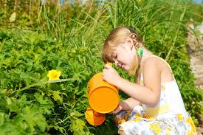
LOS PASOS DEL CICLO DE INDAGACIÓN PRIMER PASO: LA CONSTRUCCIÓN DE LA PREGUNTA.
a) Primera pauta: La pregunta debe ser factible de ser contestada dentro de un lapso apropiado de tiempo.
b) Segunda pauta: la pregunta debe ser comparativa.
c) Tercera pauta: la pregunta debe ser seductora o atractiva.
d) Cuarta pauta: la pregunta debe evitar la jerga científica y evitar el uso de tecnologías que sean más sofisticadas que los materiales disponibles. (Elementos comunes del día a día). (reformulación de la parcelita).

Slide 19
El sentido de la EEPE ““el menos común de los sentidos”..
Un sabio campesino, puede preguntarse si será igual su cosecha en kilos de frijoles (porotos) cuando los siembra a un centímetro que cuando los siembra a 3 . Un investigador podrá preguntarse sobre la cantidad de especies de aves presentes en un bosque nativo y en un bosque plantado. Un niño se preguntará sobre la cantidad de nidos que hay en los árboles alrededor de su casa y en los montes o bosques vecinos. Todos ellos intuitivamente están logrando preguntas exitosas a las que instintivamente o conscientemente encarrilan por estas cuatro pautas.

Slide 20
SEGUNDO PASO: LA EXPERIENCIA DE PRIMERA MANO (ACCIÓN)
RECUADRO : MATERIALES ÚTILES EN INDAGACIONES EN EL PATIO * Papel en hojas grandes para escribir (papel de afiche o de papelógrafo, papelotes, rotafolio o inclusive papel periódico) * Cinta de papel o de embalaje (cinta de enmascarar, cinta masking, tirro) * Marcadores para papel (marcadores permanentes, fibrones) * Perchas para ropa (colgadores de ropa), de alambre (4-6) Cucharas pequeñas (8-10) * Cucharas soperas (6) * Cucharas grandes de madera (6) * Goteros (5) * Palas (2) Baldes (4) Malla ¨mosquitera¨ (1 x 4 m)(si hay arroyos / riachuelos disponibles) Clavitos (para pegar la malla a los palos) * Costales (sacos grandes) de harina (vacíos . . . ) (4) Bolsas plásticas negras, de varios tamaños (4) Dardos, pinceles, témperas o tizas (para hacer puntería y buscar “al azar”) Manguera transparente (50 cm.) que con agua puede ser usada como el “nivel” de los albañiles para medir la pendiente. * Soga barata (nylon), 2 de 25m c/u, diámetro 0,5 - 1 cm * Piola (pita), bastante * Cuerda, bastante * Hilo barato, de 4 colores bien distintos * Reglas milimetradas (12-15) * Metros baratos de modistería (centímetros, cintas métricas) (8 - 15) * Bandejas de plástico o metálicas (2+) * Bolsas corrientes de plástico * Vasitos de plástico (“reciclados” de yogurt, café o cualquier otro) * Sujetapapeles (clips) Balanza fabricada Coladores de diferente ancho de ojo * Clavos anchos y fuertes * Envases vacíos de 1,5 l (2+) * Atún o sardinas en aceite (sin ají . . . ) (1) * Miel de abeja (un poquito) * Azúcar (un poquito, si es conveniente el refinado y el ¨natural¨) * Galletas de agua (de sal) * Toallas de papel o papel higiénico (de uso múltiple . . . ) * = imprescindible
a) la definición de la comparación
b) el diseño de la indagación
c) la definición de la metodología
d) la acción propiamente dicha
e) la organización
f) el análisis de la información.

Slide 21
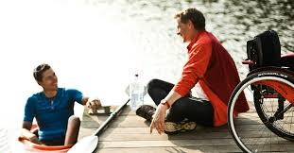
TERCER PASO: REFLEXIÓN
Esta última etapa puede ser un poco difícil de abordar y probablemente necesitarán el apoyo y guía.

Slide 22
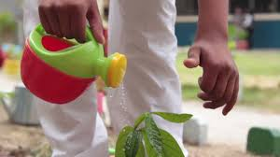
Capítulo 3: La eepe como una propuesta pedagógica para la escuela
la EEPE es una propuesta pedagógica. Busca, a través de la investigación, descubrir los misterios de la vida de los seres que nos rodean y la forma en que se relacionan con su entorno y con el nuestro.
herramienta que les servirá para reflexionar sobre los efectos de la acción humana sobre el ambiente, y para decidir crítica y conscientemente acerca de su uso y conservación.

Slide 23
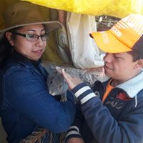
LOS PILARES DE LA EEPE:
EL CONOCIMIENTO, BASE DE LA PARTICIPACIÓN DE UNA COMUNIDAD (uso sostenible de sus recursos biológicos)
RESCATAR, CONSTRUIR Y AFIANZAR (Con sus propios recursos)
NO EXISTE EL FRACASO; “Con perseverancia, todo se puede”.

Slide 24
EJEMPLO DE INDAGACIONES ECOLÓGICAS.
Observaron las preferencias de hábitat de los bichos bolita durante un período de tiempo….
Reconocimiento de microhábitats en el patio y su cambio a lo largo del tiempo.
La ropa usada en cada estación: procedencia de las fibras, naturales y sintéticas, asociando al clima actual y pasado.
Especies nativas y exóticas, adaptaciones al clima, coevolución de especies.
Cambios y eventos estacionales. Cultivos, y otras ocupaciones de la gente de su comunidad en cada época del año. Quinto año. Migraciones de aves: cuándo aparecen qué aves y cuándo se dejan de ver.
Construcción de elementos de medición del clima.
Reproducción estacional de aves. Observación y censo de nidos, comparando las estaciones.
Biomas de la tierra: encontrar en el patio microambientes que se asemejen a las condiciones de los biomas.
Cambio climático global: registros de condiciones ambientales a escalas espaciales y temporales mayores (región, continente, décadas, siglos).
PUEDEN SER UTILIZADOS EN OTRAS MATERIAS COMO CÁLCULO Y MATEMÁTICAS, ETC.

Slide 25
BONDADES Y SUGERENCIAS
■ Es divertido porque hacen ciencia jugando
■ Su evaluación debe ser de proceso
■ Los niños conocen y respetan los seres y objetos de su medio
Los maestros deben estar informados sobre temas ecológicos
■ Reflexionan sobre animales y plantas de su patio, sus relaciones y sus funciones
■ Se debe estimular el trabajo de los niños
Se debe hacer seguimiento
■ Desarrollan su curiosidad y la proyectan para seguir investigando
■ Se deben implementar juegos ecológicos
■ Se deben publicar los trabajos generados
■ Se deben mantener memorias técnicas con otras asignaturas y crean cuentos, relatos, canciones y poemas
■ Se puede implementar a bajo costo y se adapta a los planes educativos
■ Estimula la imaginación y la creatividad

Slide 26
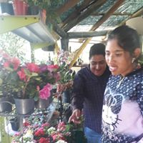
CAPÍTULO 4: Los Temas Ecológicos
Perspectiva integrada donde el énfasis principal debe estar en entender los procesos y las interacciones entre los seres vivos (incluyéndonos a nosotros, los seres humanos) y su medio ambiente (otros seres vivos y elementos no vivos como el aire, el suelo, el agua).
LOS SERES VIVOS EN SU ENTORNO FÍSICO: LA VARIACIÓN EN EL ESPACIO Y EN EL TIEMPO.
EL EFECTO DE LAS DECISIONES Y ACTIVIDADES DE LOS SERES HUMANOS SOBRE LOS PROCESOS Y PATRONES ECOLÓGICOS.

Slide 27

Capítulo 5:Lineamientos para la preparación de guías locales de historia natural
DESCRIPCIÓN DE LA REGIÓN.
HISTORIA NATURAL (Listado de organismos)
BREVE DESCRIPCIÓN DE LOS ORGANISMOS
HISTORIA NATURAL DE LOS HABITANTES COMUNES DEL PATIO ESCOLAR

Slide 28
MENSAJE FINAL
“Los conceptos de “alfabetismo” y “analfabetismo”ecológico hacen referencia a la capacidad o incapacidad de cada cuál para leer e interpretar los signos del medio en donde, temporal o permanentemente, le toca vivir y trabajar”
Extraído de Wilches-Chaux, G. 1996. La letra con risa entra: ¿y qué es eso, educación ambiental?

Slide 29
Bibliografía
Manual EEPE. Guía metodológica para la enseñanza de ecología en el patio de la escuela
Natalia Arango, María Elfi Chaves, y Peter Feinsinger
Programa para América Latina y el Caribe

Slide 30
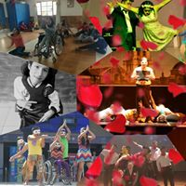
GRACIAS POR SU ATENCIÓN!

